Slide 1
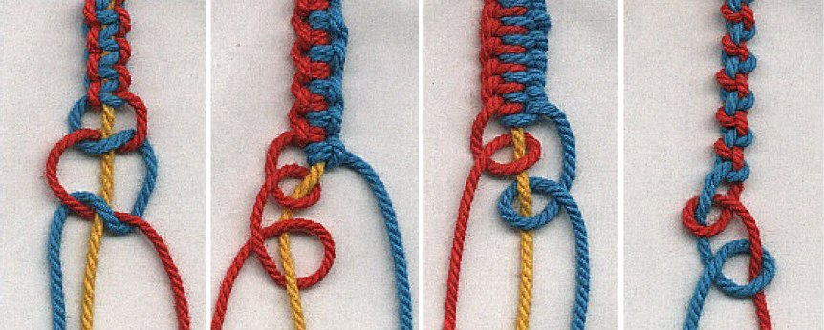
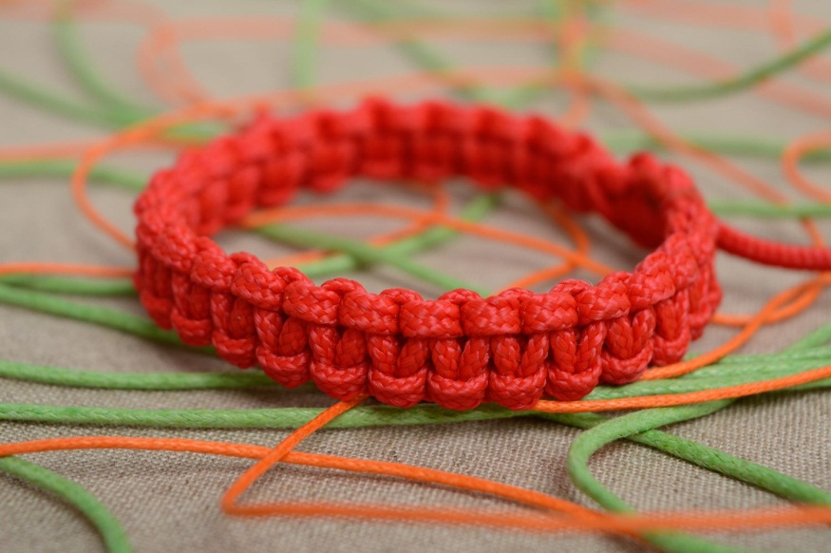
Плетение браслета в технике МАКРАМЕ

Slide 2
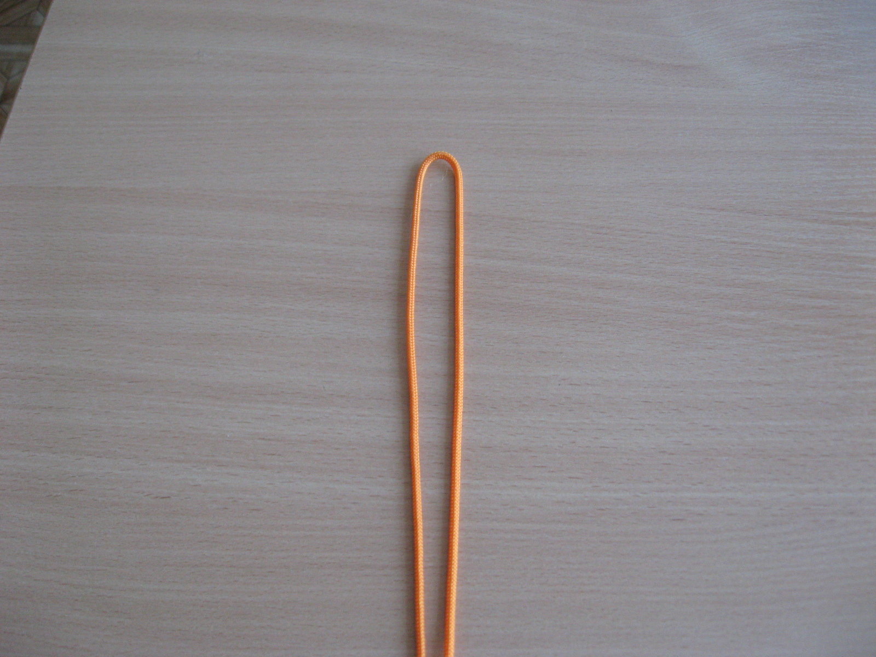
1. Отмеряем верёвку длиной 70 см одного (в образ-це оранжевого) и 150 см другого (в образце жёлто-го) цвета
2. Короткую верёвку складываем пополам

Slide 3
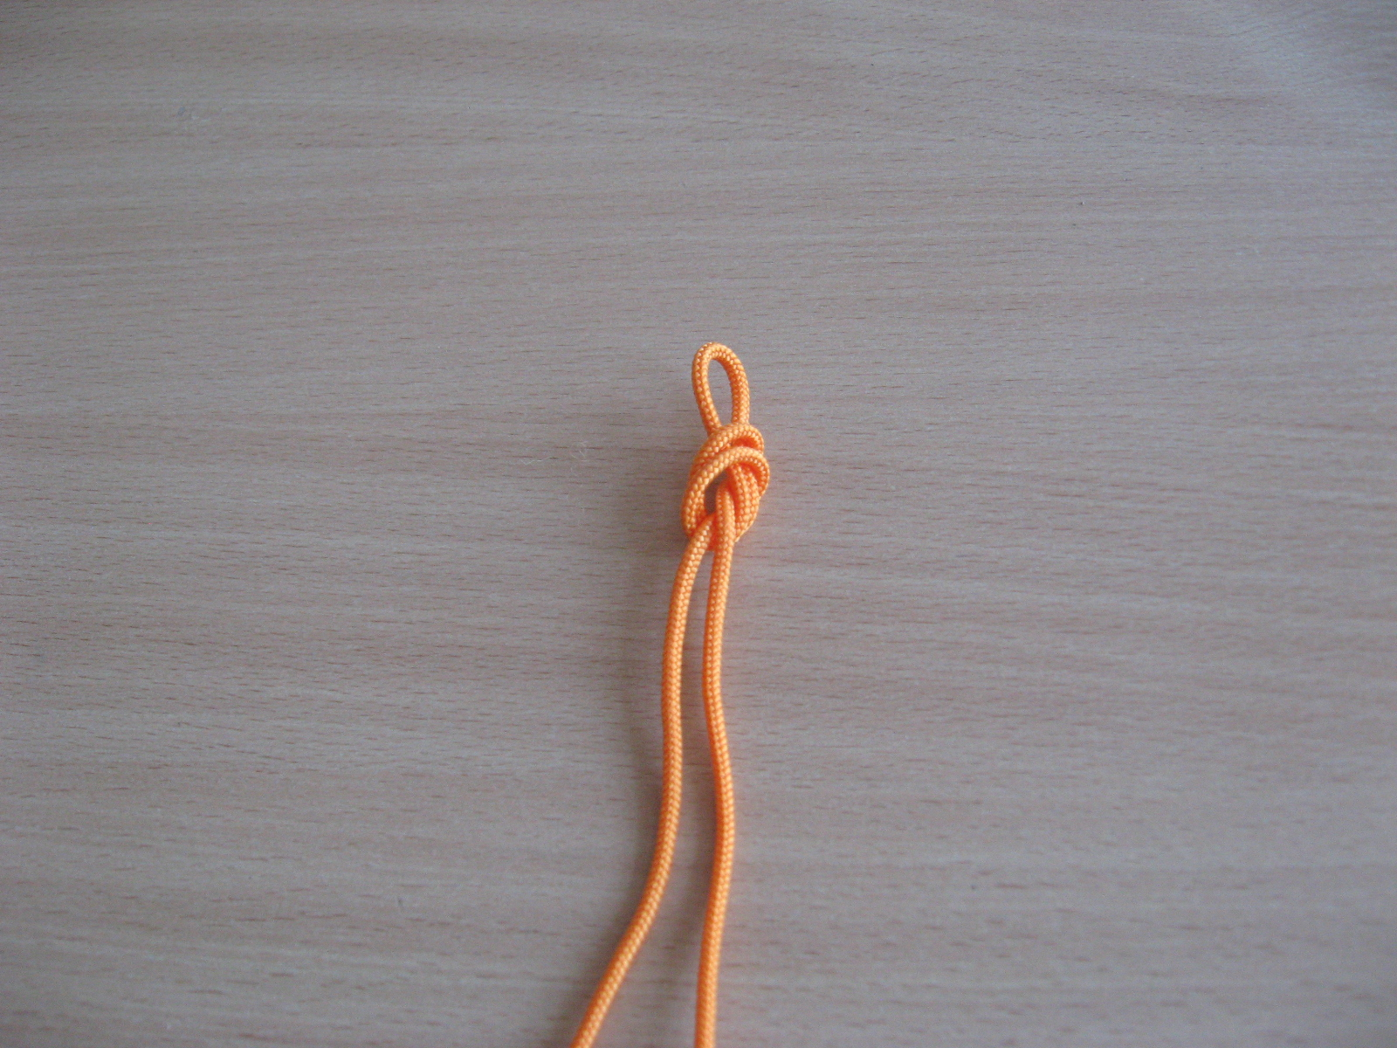
3. Верхнюю часть завязываем простым узлом, но не затягиваем его. Образовавшаяся сверху петля будет служить застёжкой браслета, а нижние два конца – основой браслета

Slide 4
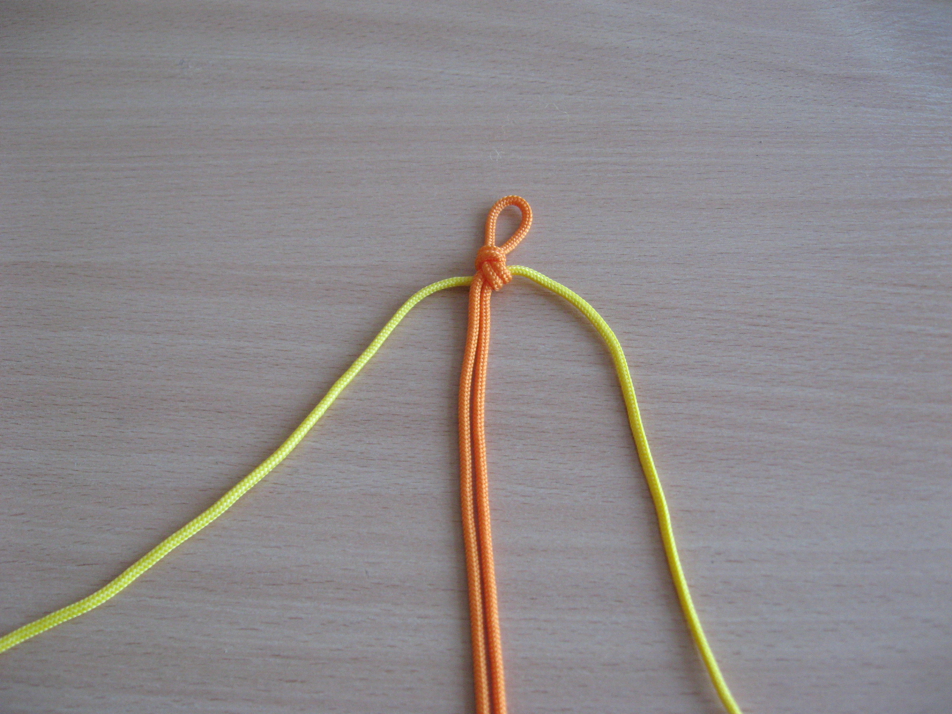
4. Просовываем в незатянутый простой узел длинную (150 см) верёвку и протягиваем до середины её длины. Длинной верёвкой будем плести браслет

Slide 5
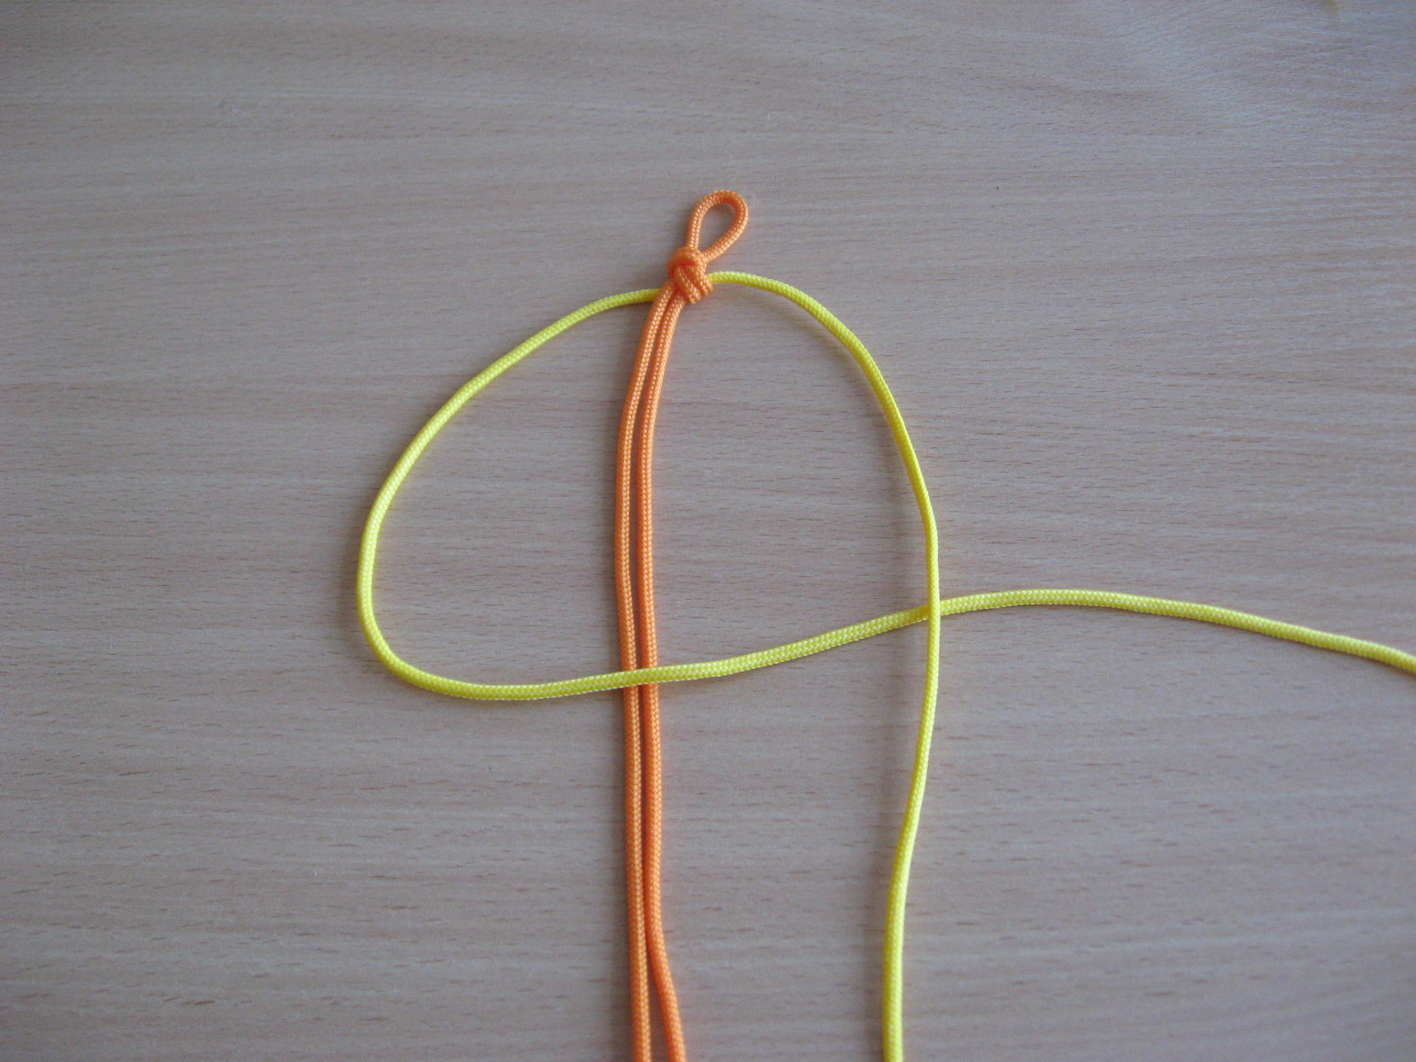
5. Левый конец заводим над основой и под правый конец

Slide 6
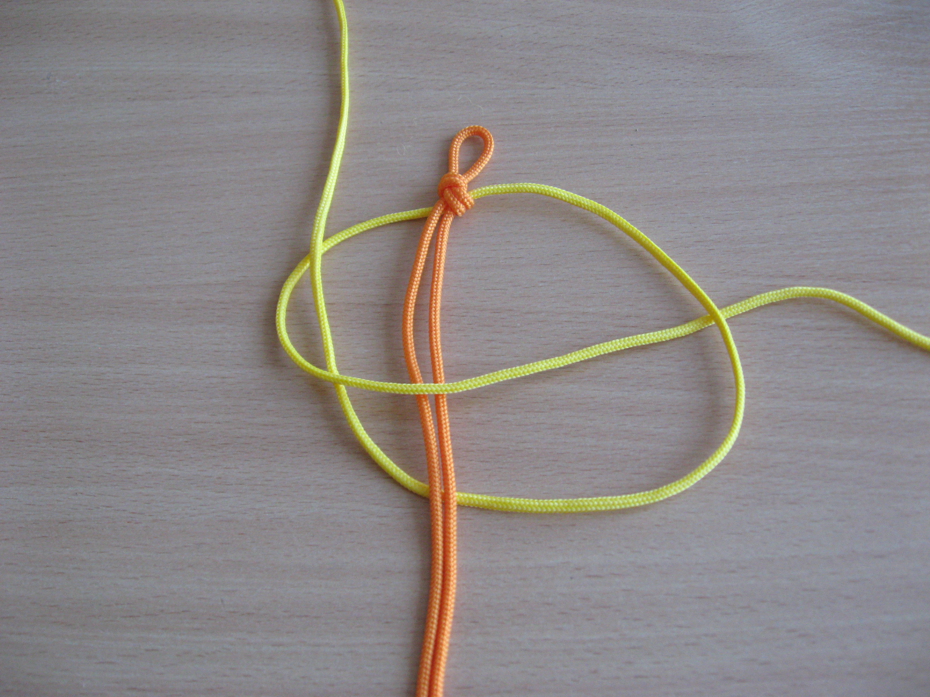
6. Правый конец заводим под основой и снизу вверх в петлю левого конца

Slide 7
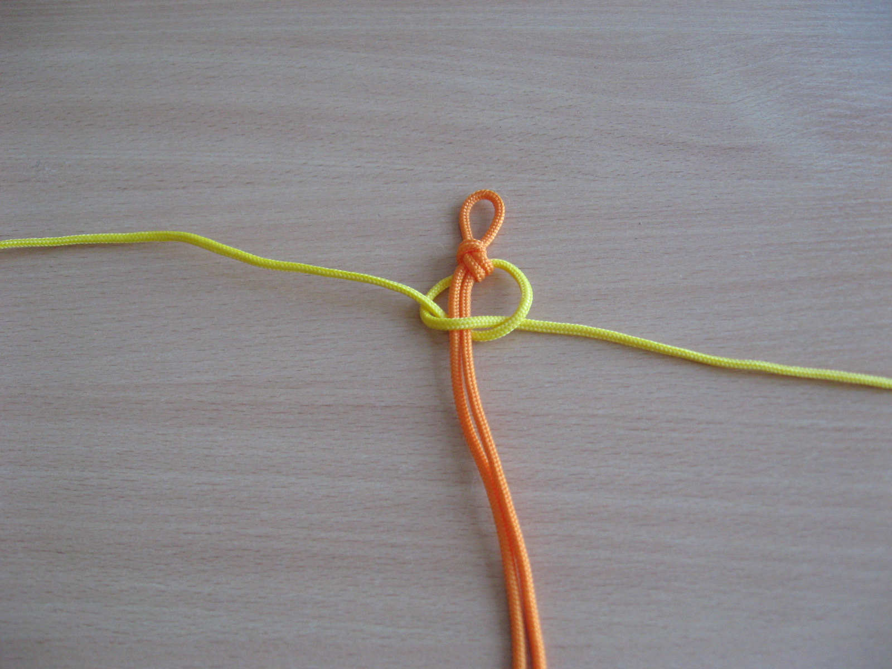
7. Получаем первый плоский узел

Slide 8
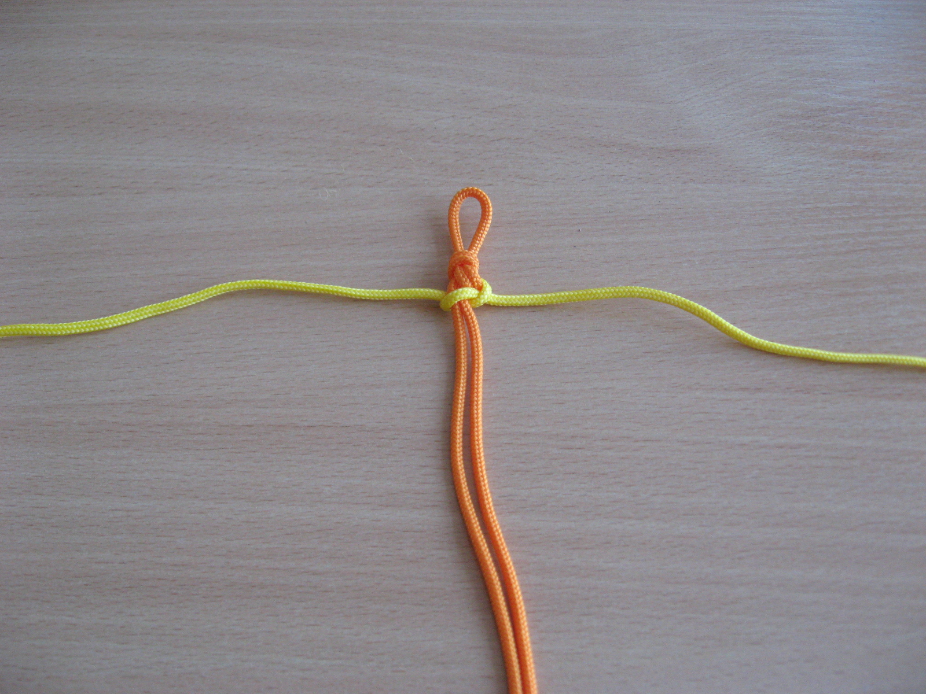
8. Аккуратно его затягиваем. Концы поменялись местами

Slide 9
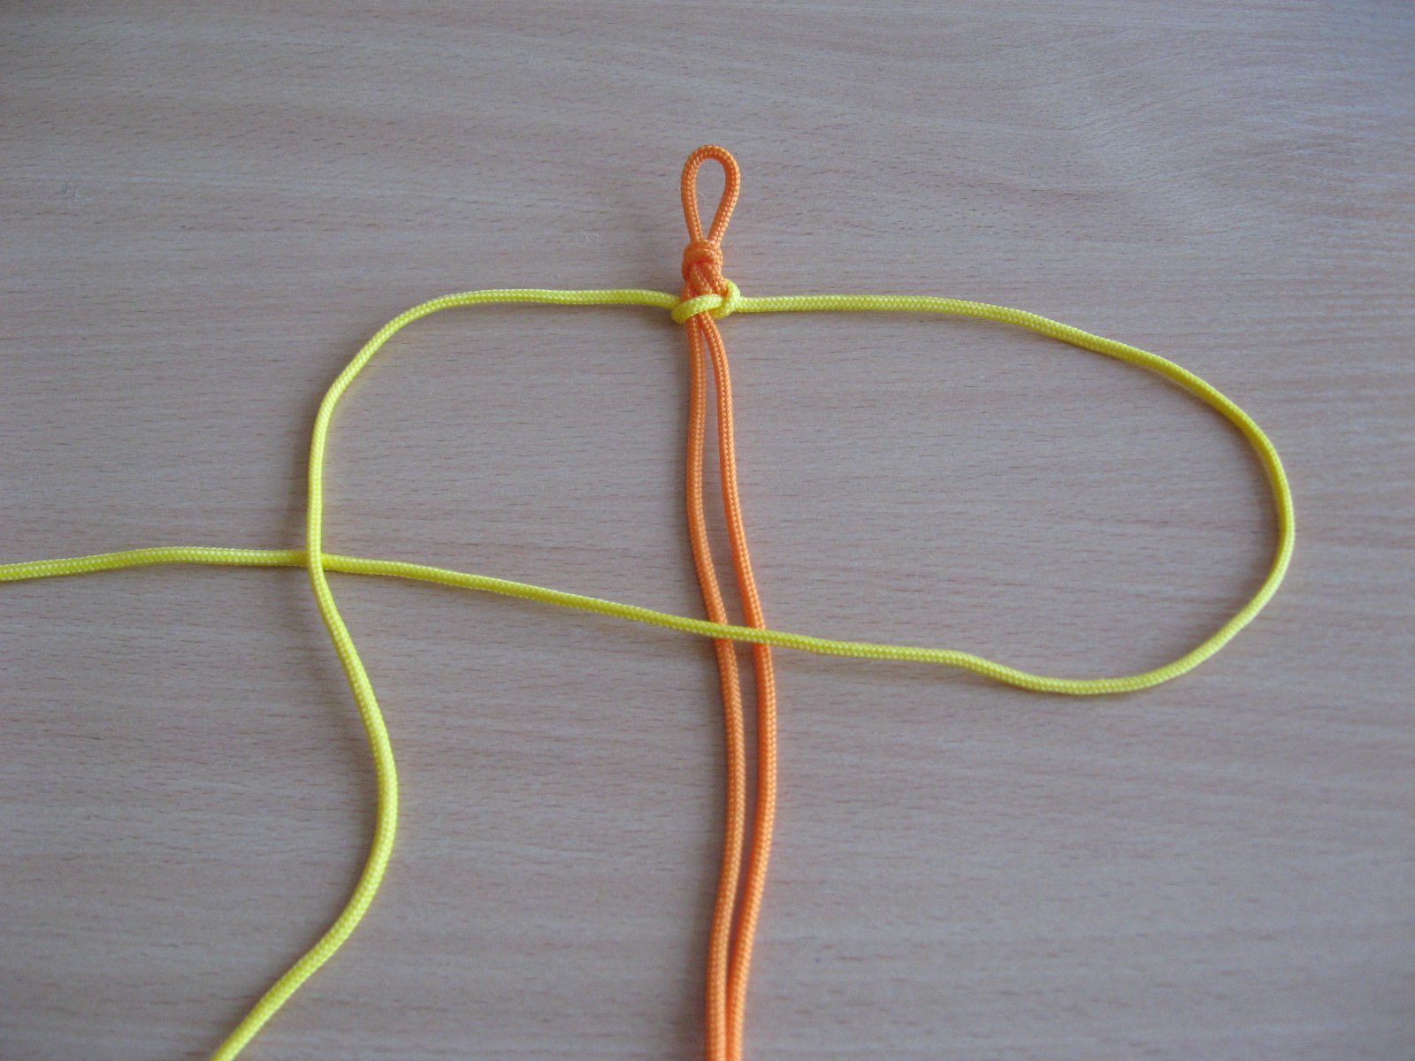
9. Теперь правый конец заводим над основой и под левый конец

Slide 10
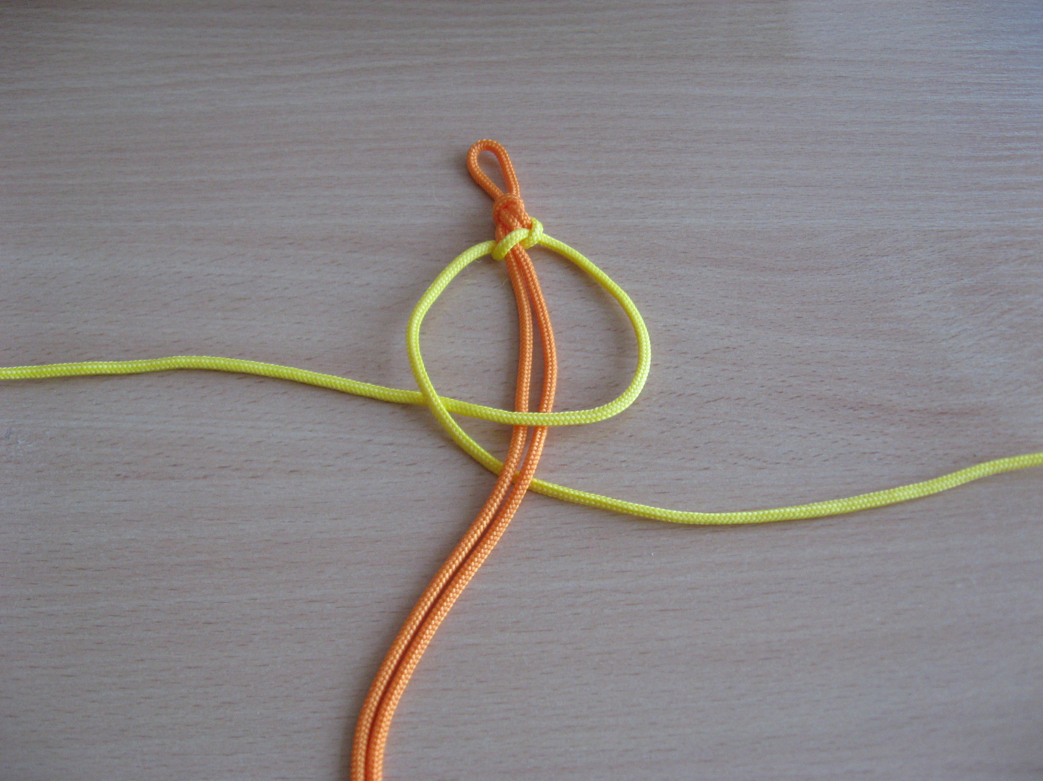
10. Левый конец заводим под основой …

Slide 11
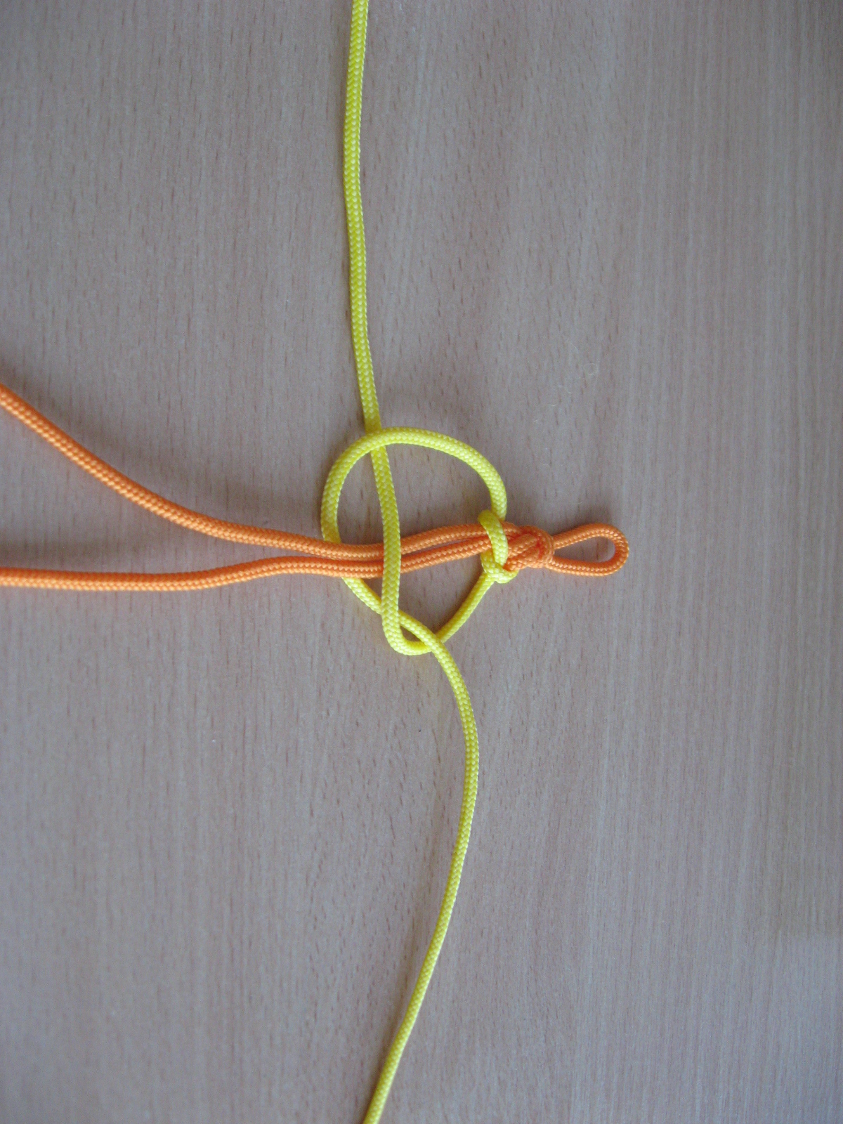
11. … и снизу вверх в петлю правого конца. Получаем второй плоский узел в зеркальном отображении первого. Аккуратно его затягиваем

Slide 12
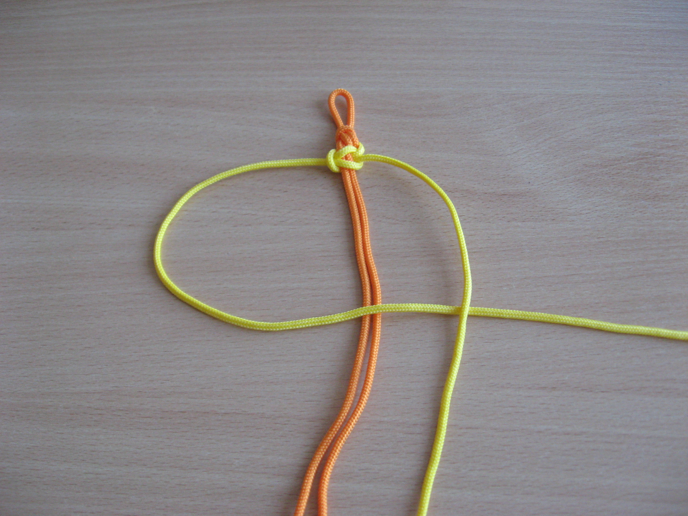
12. Два плоских узла, завязанных в разных направлениях образуют первую красивую петлю.
13. Концы поменялись местами. Левый конец заводим над основой и под правый конец

Slide 13
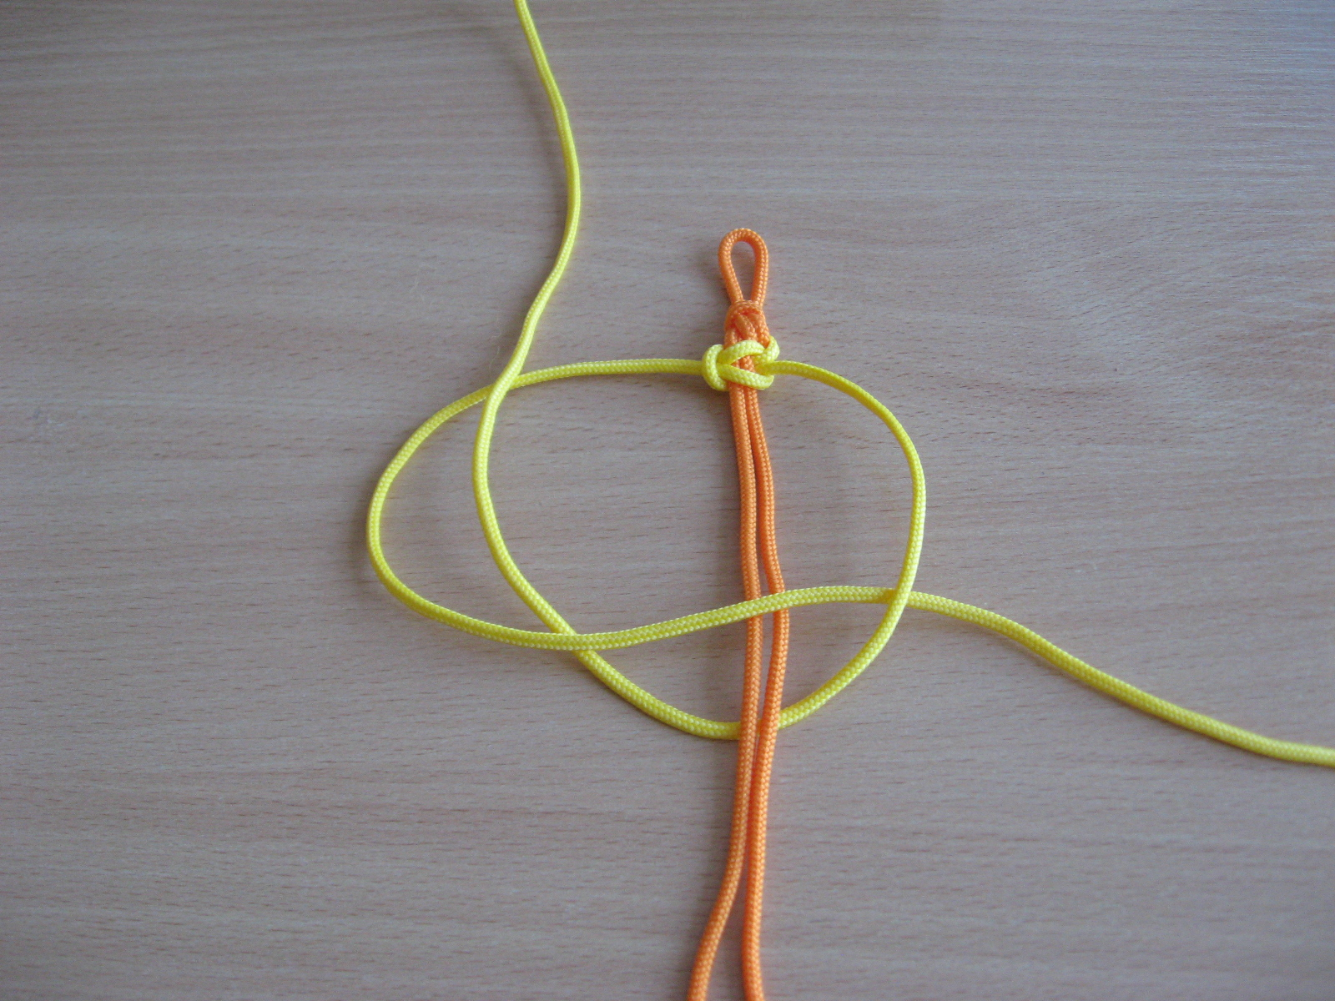
14. Правый конец заводим под основой и снизу вверх в петлю левого конца

Slide 14
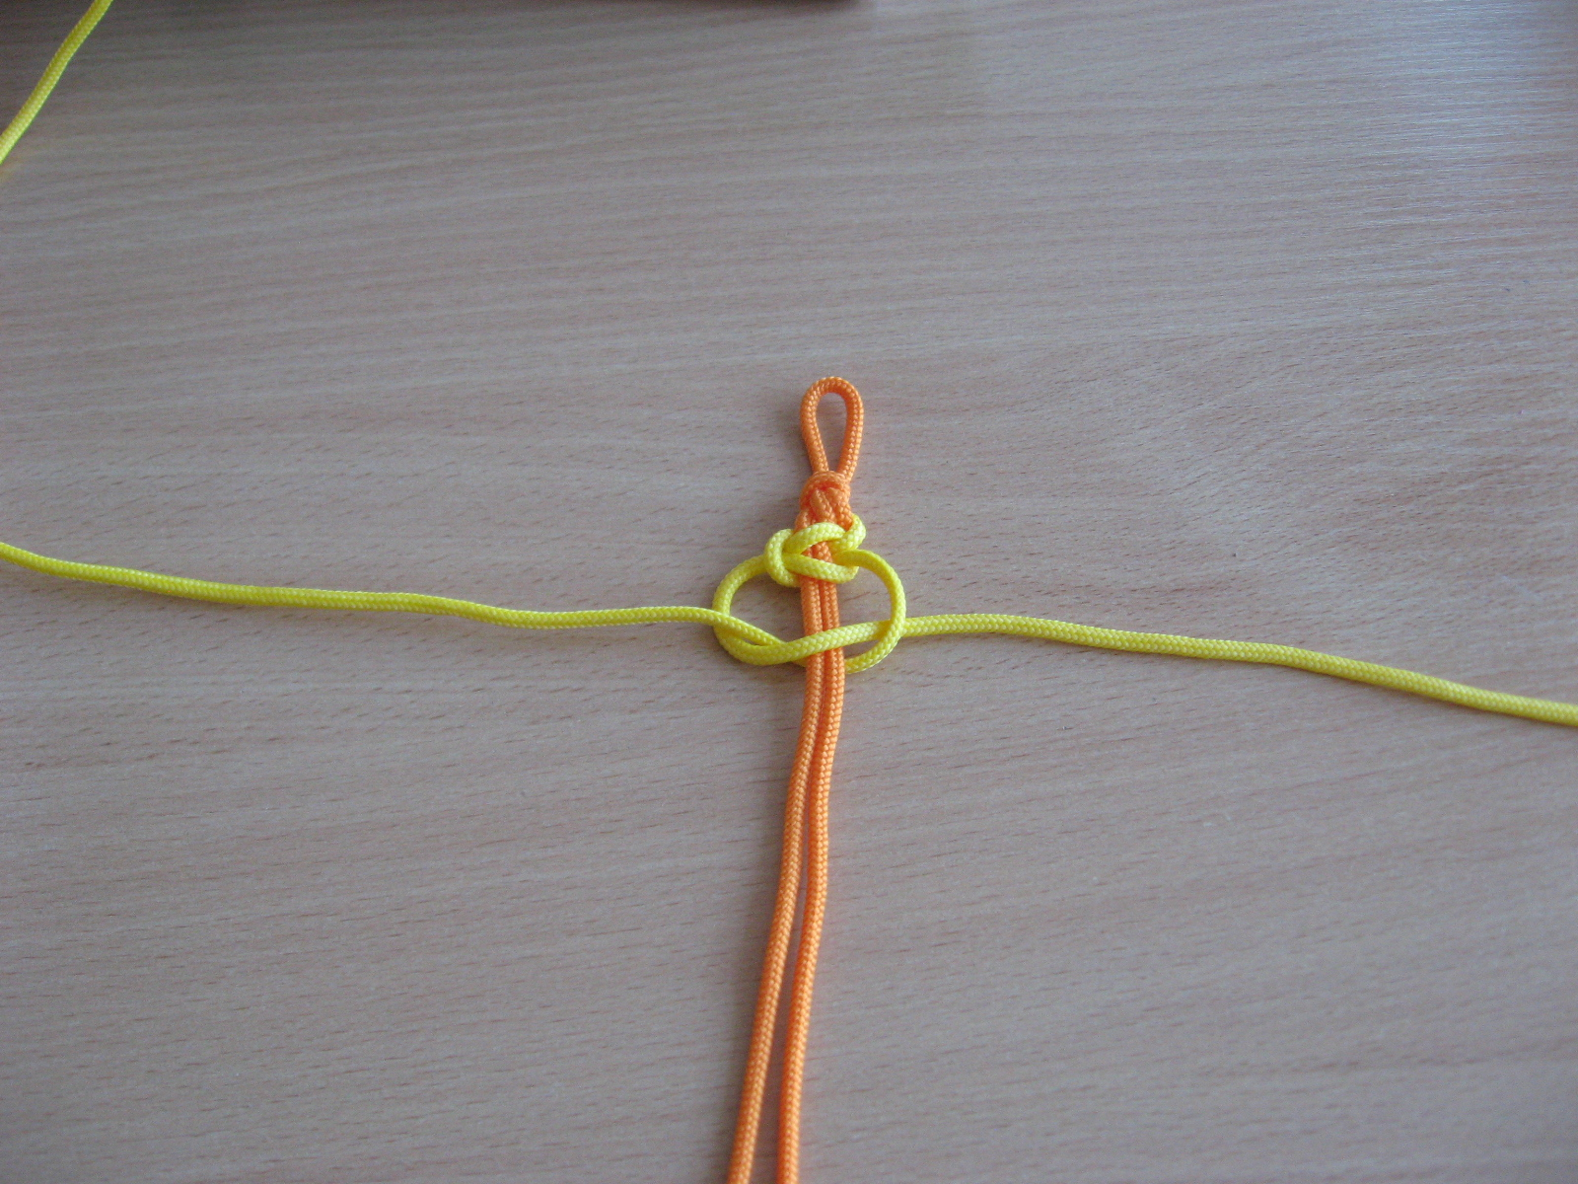
15. Аккуратно затягиваем третий плоский узел…

Slide 15
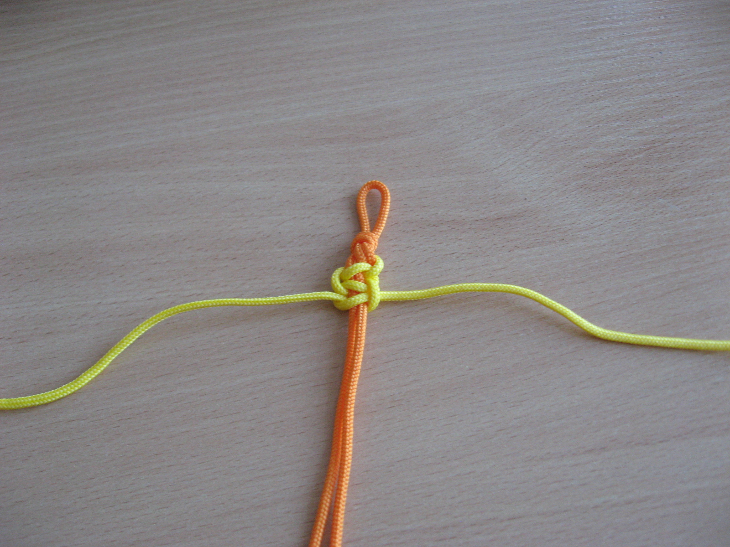
16. … и получаем вторую красивую петлю в дру-гую сторону

Slide 16
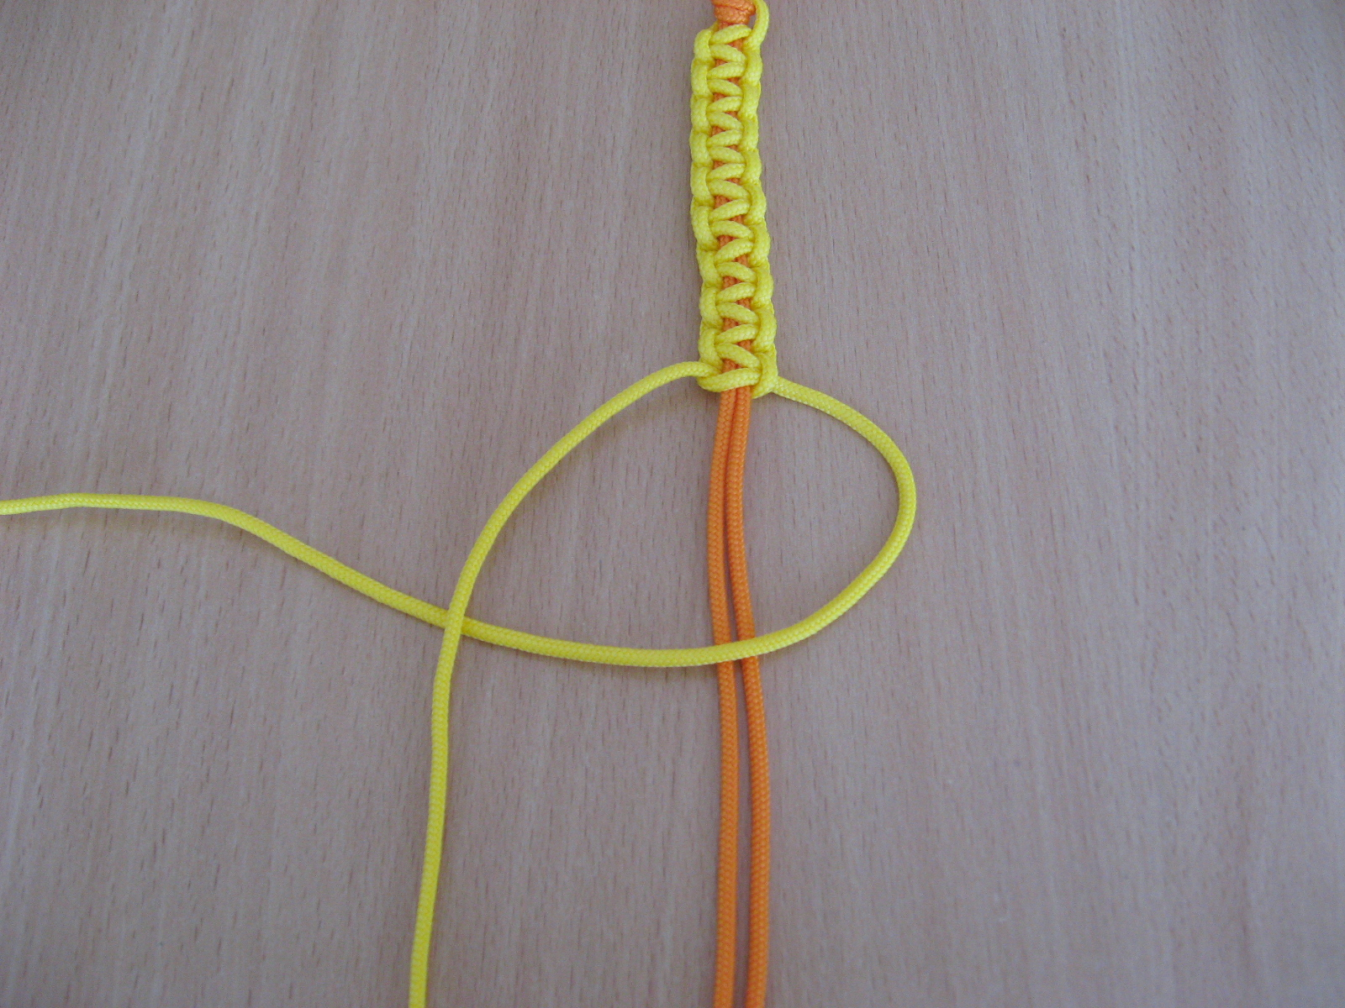
17. Так продолжаем плести до необходимой дли-ны браслета

Slide 17
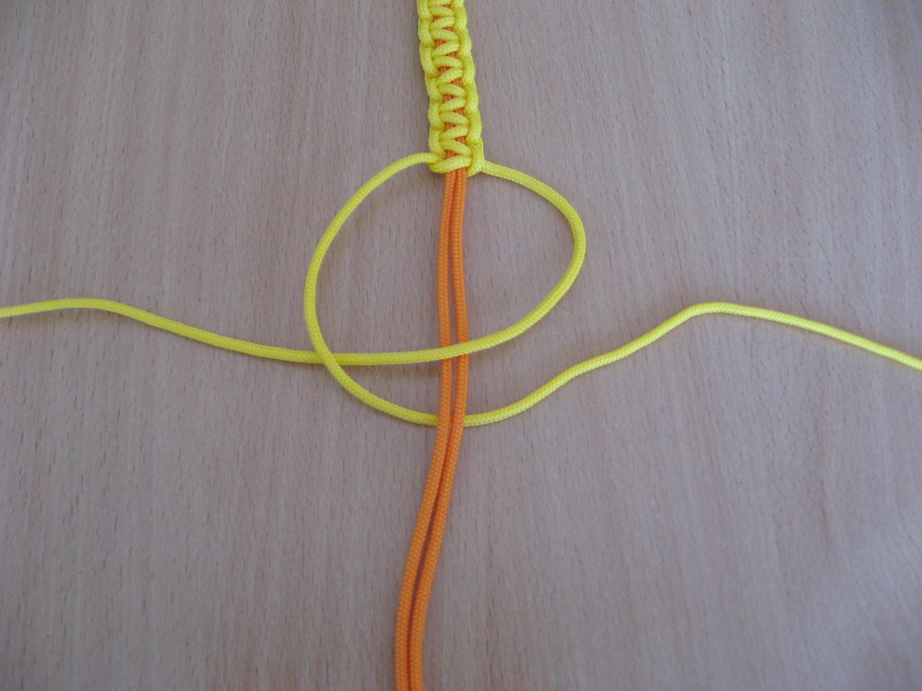

Slide 18
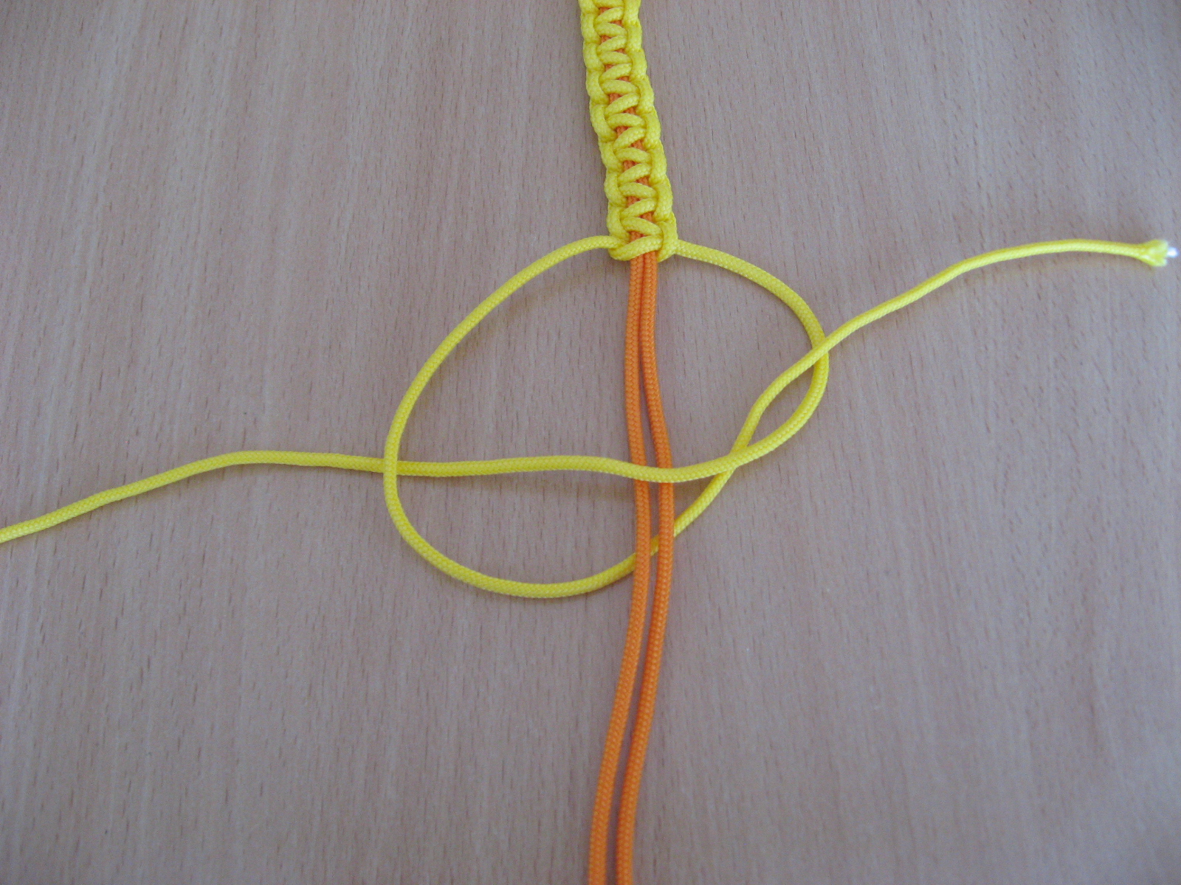

Slide 19
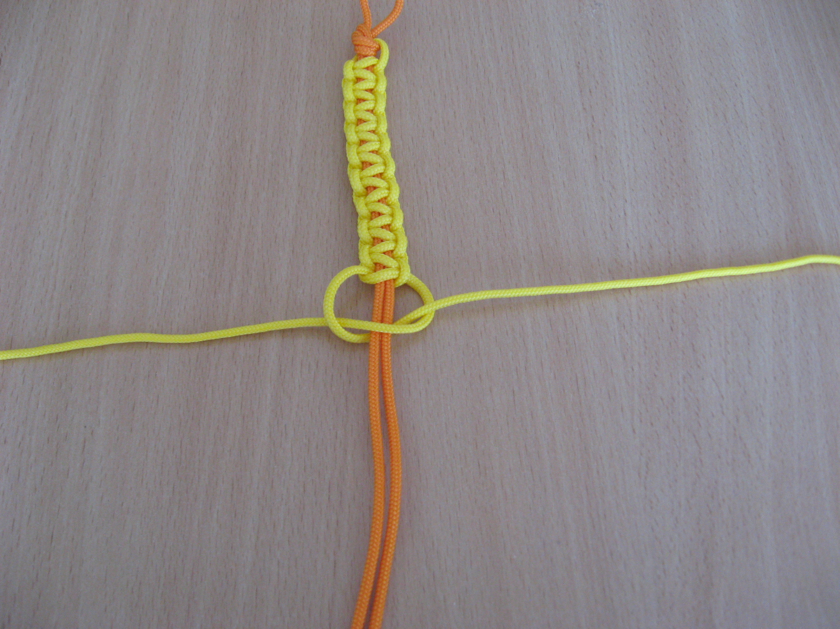

Slide 20
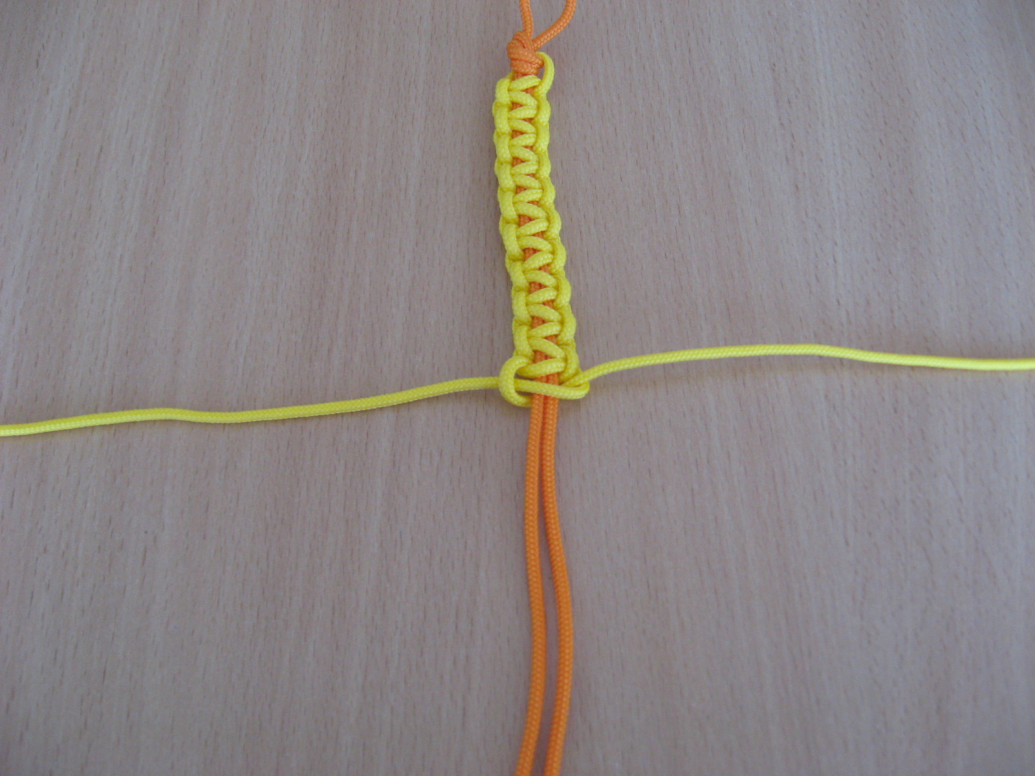

Slide 21
